Slide 1
«Формирование естественно-научной грамотности на уроках биологии»
Муниципальное бюджетное общеобразовательное учреждение
«Чайкинская школа-детский сад»
Формирование естественно-научной функциональной грамотности на уроках биологии
Презентацию подготовила:
учитель биологии
Рыбка Наталия Дмитриевна

Slide 2
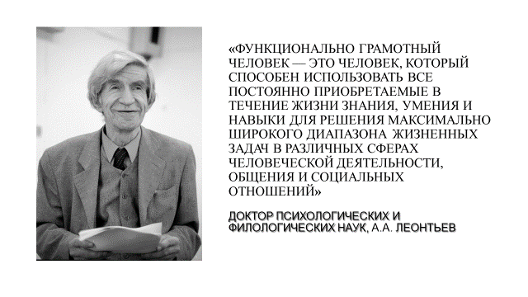

Slide 3
Международные исследования (PISA) оказали в последние годы наибольшее влияние на развитие образования в мире, в том числе и в России. Не учитывать результаты PISA отечественное образование сегодня не может, поскольку вопрос о конкурентоспособности стоит очень остро. Исследование PISA на сегодня рассматривается в мире, как универсальный инструмент сравнительной оценки эффективности школьного образования. Данные, полученные в ходе исследования, служат основой для определения стратегий развития системы образования. Известно, что качество российского образования отличается от качества образования за рубежом: при достаточно высоких предметных знаниях и умениях российские школьники испытывают затруднения в применении своих знаний в ситуациях, близких к повседневной жизни, а также в работе с информацией, представленной в различной форме. Таким образом, по важнейшему сегодня в мире практико-ориентированному показателю российское образование не отвечает международным требованиям и стандартам.

Slide 4
В Федеральном компоненте государственного стандарта общего образования среди прочих направлений модернизации общего образования выделяется задача «формирования ключевых компетенций – готовности учащихся использовать усвоенные знания, умения и способы деятельности в реальной жизни для решения практических задач». Кроме того, отмечается, что одним из базовых требований к содержанию образования на ступени основного общего образования «… является достижение выпускниками уровня функциональной грамотности, необходимой в современном обществе, как по математическому и естественно-научному, так и социально-культурному направлениям».
Функциональная грамотность - это способность человека вступать в отношения с внешней средой и
максимально быстро адаптироваться и функционировать в ней.
Функциональная грамотность включает в себя:
Глобальные компетенции
Математическая грамотность
Финансовая грамотность
Естественно-научная грамотность
Читательская грамотность

Slide 5


Естественно-научная грамотность -это способность человека занимать активную гражданскую позицию по общественно значимым вопросам, которые связанны с естественными науками, и его готовность интересоваться естественно-научными идеями.
Естественнонаучно грамотный человек стремится участвовать в аргументированном обсуждении проблем, относящихся к естественным наукам и технологиям, что требует от него следующих компетентностей:
научное объяснение явлений
понимание особенностей естественно-научного исследования
интерпретация данных и использование научных доказательств для получения выводов

Slide 6
Уровни естественно-научной грамотности
1 уровень | ограниченные знания, которые могут применять только в знакомых ситуациях. Они могут давать очевидные объяснения, которые явно следуют из имеющихся данных.
2 уровень | могут: давать возможные объяснения в знакомых ситуациях на основе адекватных научных знаний; делать выводы на основе простых исследований; устанавливать прямые связи
3 уровень | выявить ясно сформулированные научные проблемы; отобрать факты и знания, необходимые для объяснения явлений; применять простые модели; - интерпретировать и напрямую использовать естественно-научные понятия; формулировать короткие высказывания, используя факты
4 уровень | могут: анализировать различные ситуации и проблемы, в которых явно проявляются отдельные явления; выбрать или обобщить объяснения, основанные на знаниях различных разделов естествознания и технологии, и связать эти объяснения напрямую с отдельными аспектами жизненных ситуаций; - оценивать свои действия и сообщать о своих решениях, используя при этом естественно-научные знания и обоснования.

Slide 7
5 уровень | могут: выявлять естественно-научные аспекты во многих сложных жизненных ситуациях, применять естественно-научные знания и знания о науке в этих ситуациях; сравнивать, отбирать и оценивать соответствующие научные обоснования и доказательства для принятия решений в жизненных ситуациях; устанавливать связи между отдельными знаниями и критически анализировать ситуации; - выстраивать обоснованные объяснения и давать аргументацию на основе критического анализа. У них хорошо сформированы исследовательские умения.
6 уровень | могут: определять, объяснять и применять естественно-научные знания и знания о науке в различных сложных жизненных ситуациях; - связывать информацию и объяснения из различных источников и использовать их для обоснования различных решений. Они постоянно демонстрируют высокий уровень сформированности интеллектуальных умений, например, доказывать и обосновывать. Они могут использовать свои знания для аргументации рекомендаций или решений, принятых в контексте личных, социально-экономических и глобальных ситуаций.

Slide 8
Проблемы у школьников, выявленные международными исследованиями:
Дефицит знаний типа «знаю как»;
Умение формулировать вопросы;
Умение обосновывать, доказывать;
Использовать простейшие приемы исследования;
Строить развернутые высказывания;
Устанавливать надежность информации;
Сотрудничать.

Slide 9
Технологии для формирования и развития ЕНГ на уроках биологии:
смысловое чтение;
технология проблемного обучения;
технология развития критического мышления;
ИКТ;
проектно-исследовательская деятельность;
кейс-технологии.

Slide 10
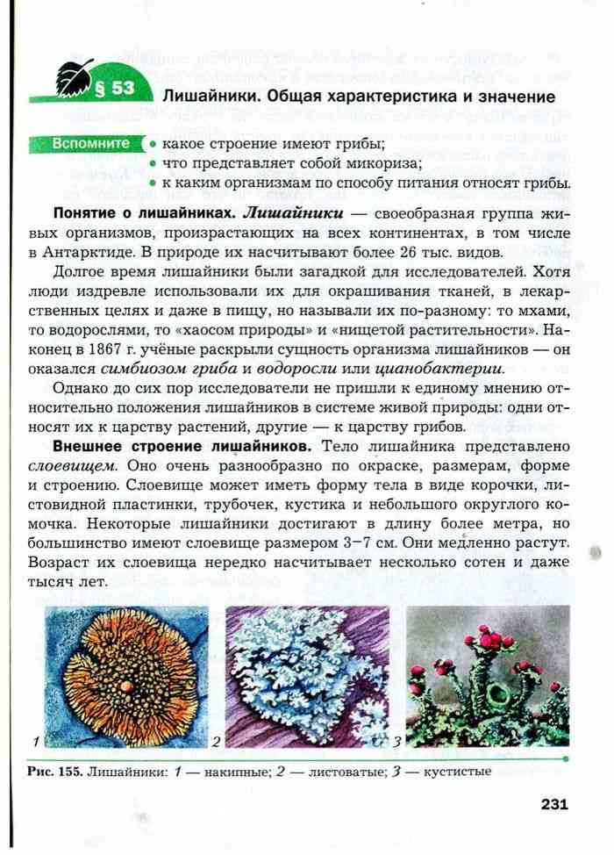
1. Смысловое чтение
Приемы:
-«Сконструируй определение»;
-«Развернутый ответ»;
-«Верные и неверные утверждения»;
-«Исключение»;
-«Задай вопрос».
Пример задания «Исключение»:
Даются слова: камбий, древесина, прилистник ,сердцевина. Необходимо указать лишнее слово и обосновать свой выбор.
Ответ: «Прилистник, т. к. не является частью стебля».
Учащиеся получают задание прочитать фрагмент текста, задать по нему вопросы, причем ограничивается время и число вопросов. И тут же предлагается на эти вопросы ответить самим учащимся.
Результаты: общая ориентация в тексте, глубокое понимание текста, применение полученной информации в практической деятельности

Slide 11

2. Технология проблемного обучения предполагает создание под руководством учителя проблемных ситуаций и активную самостоятельную деятельность учащихся по их разрешению, в результате чего и происходит творческое овладение профессиональными знаниями, навыками, умениями и развитием мыслительных способностей.
Этапы проблемного обучения:
Осознание общей проблемной ситуации
Анализ ситуации, формулировка конкретной проблемы
Выдвижение и обоснование гипотез, последовательная их проверка (решение проблемы)
Проверка правильности решения

Slide 12
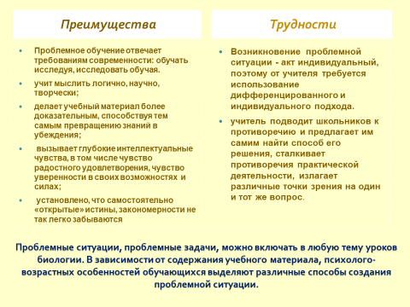

Slide 14

3. Технология развития критического мышления (ТРКМ)
Критическое мышление - оценочное, рефлексивное, развивающееся путем наложения новой информации на жизненный личный опыт.
Приемы (могут использоваться на различных этапах урока):
Кластер
Синквейн
Таблица «толстых» и «тонких» вопросов
Инсерт
Фишнбоун, или Рыбий скелет
Мозговой штурм

Slide 15
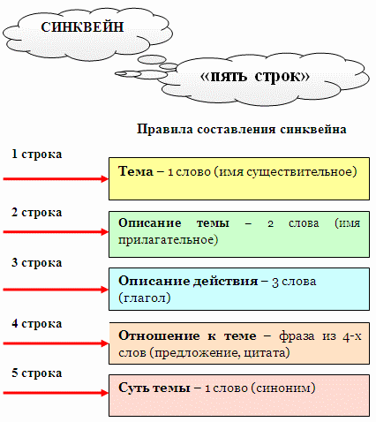
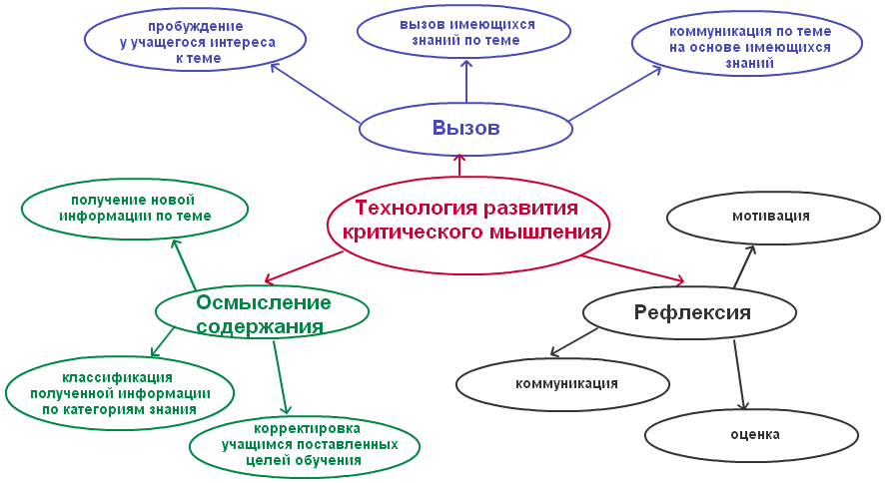
2.Кластер
1. Синквейн

Slide 16
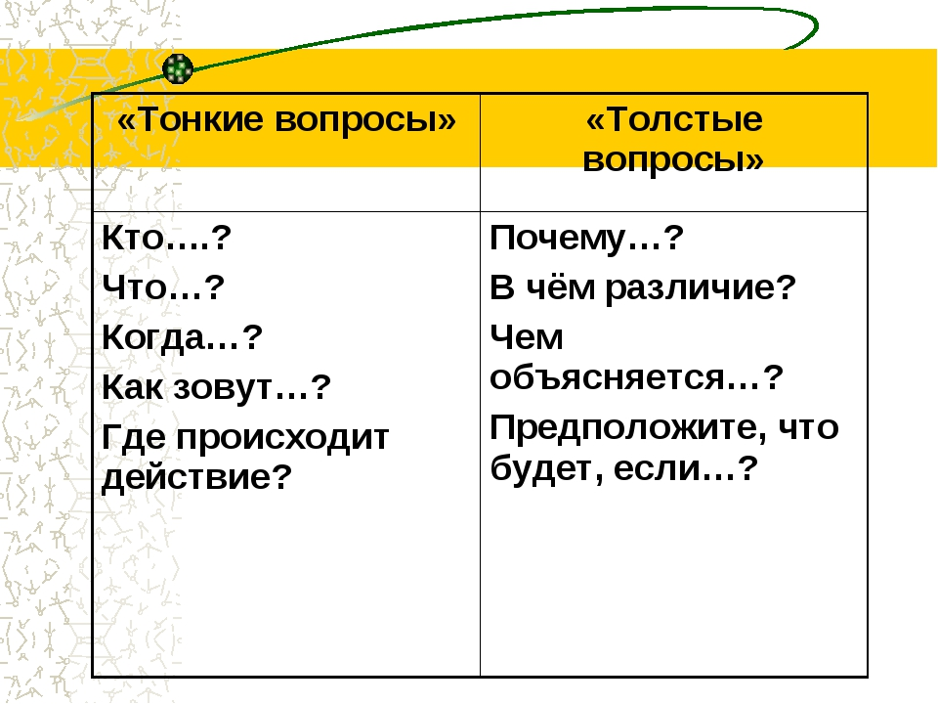
3. Таблица «толстых» и «тонких» вопросов
4. «Инсерт»
Читая текст, ученик делает пометки:
V – уже знал;
+ – новое;
– – думал иначе;
? – не понял, есть вопросы.

Slide 17
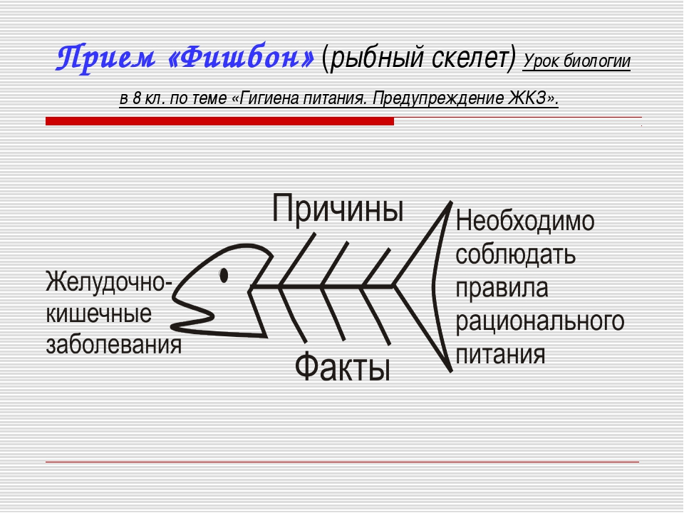

5. «Фишнбоун», или «Рыбий скелет», урок в 8 классе по теме «Гигиена питания и предупреждение ЖКЗ»
6. «Мозговой штурм»
Постановка задачи
Выдвижение идей
Обсуждение идей
Принятие решения

Slide 18

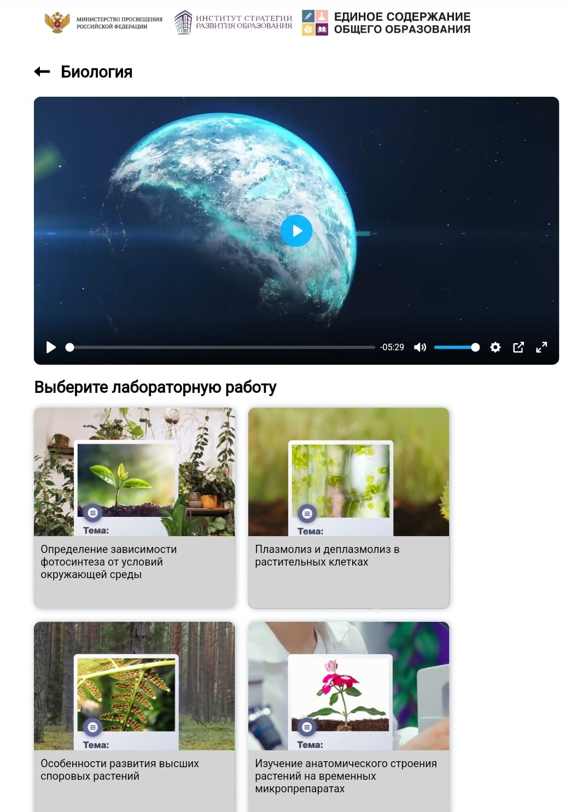
4.Информационно-коммуникационные технологии (ИКТ)
Использование:
интерактивной доски, презентаций, иллюстраций, видео,
компьютерных программ и приложений.
Microsoft Office для построения графиков, таблиц
виртуальных лабораторий https://content.edsoo.ru/lab/subject/1/
сайт «Биоуроки» https://biouroki.ru/?ysclid=lfzoyuhipm705183376
портал «Экокласс» (Общероссийские и международные экологические уроки) https://экокласс.рф/index.html
Skysmart Класс (задания для закрепления, контроля знаний, подготовка к ВПР, ОГЭ, ЕГЭ) https://edu.skysmart.ru/

Slide 19
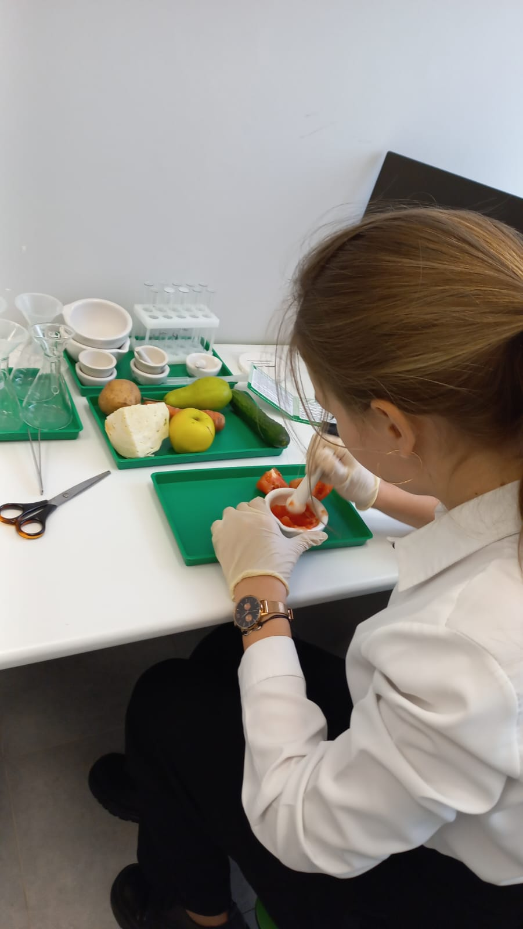
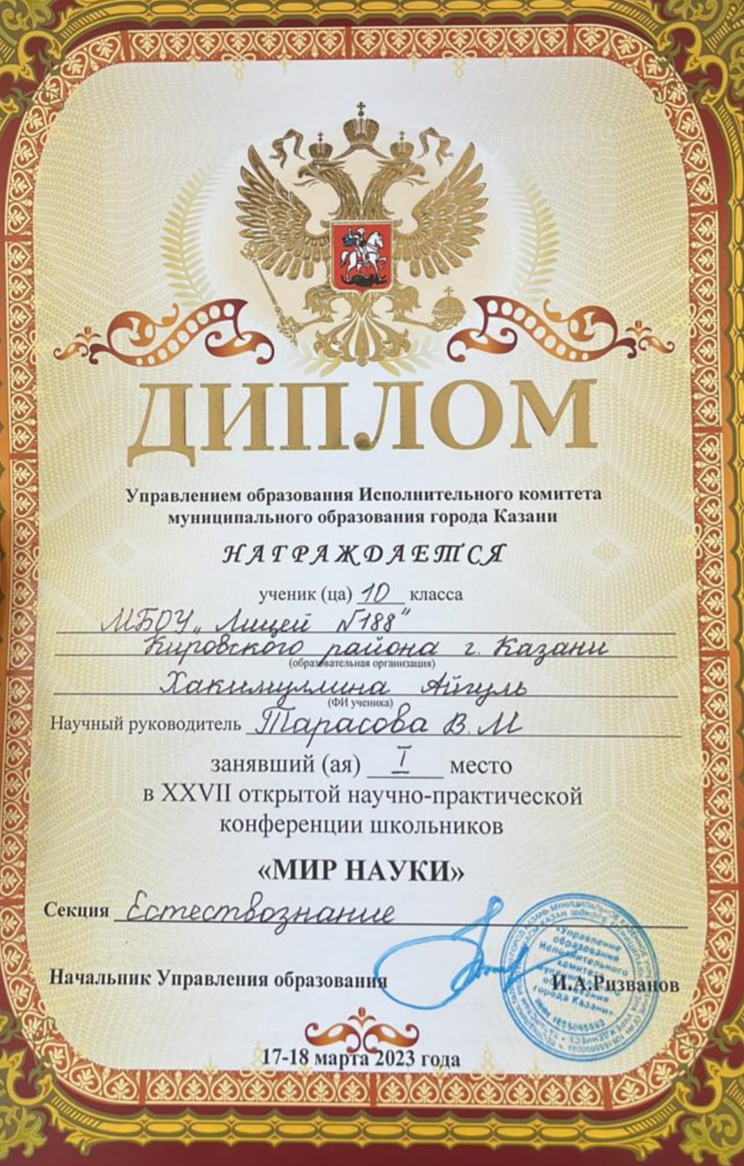
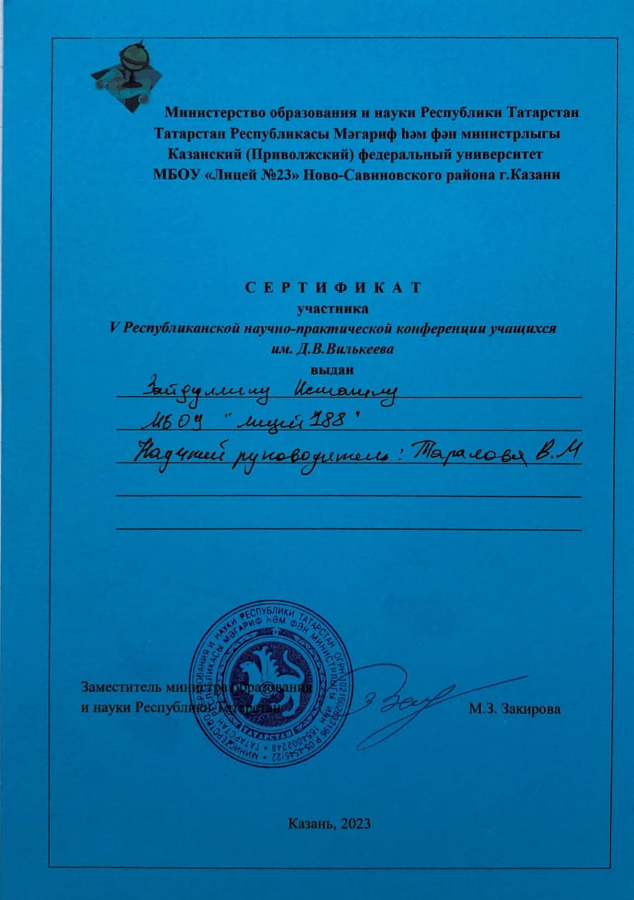
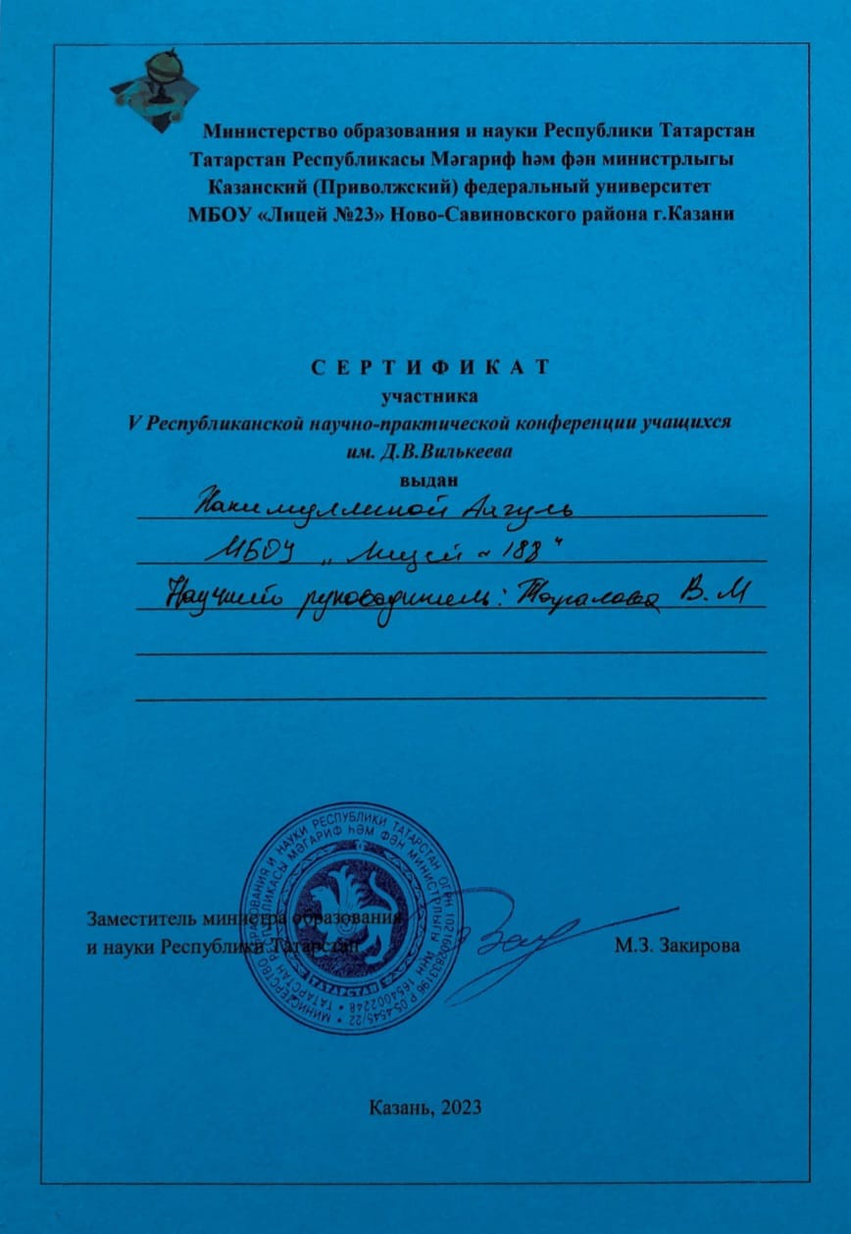
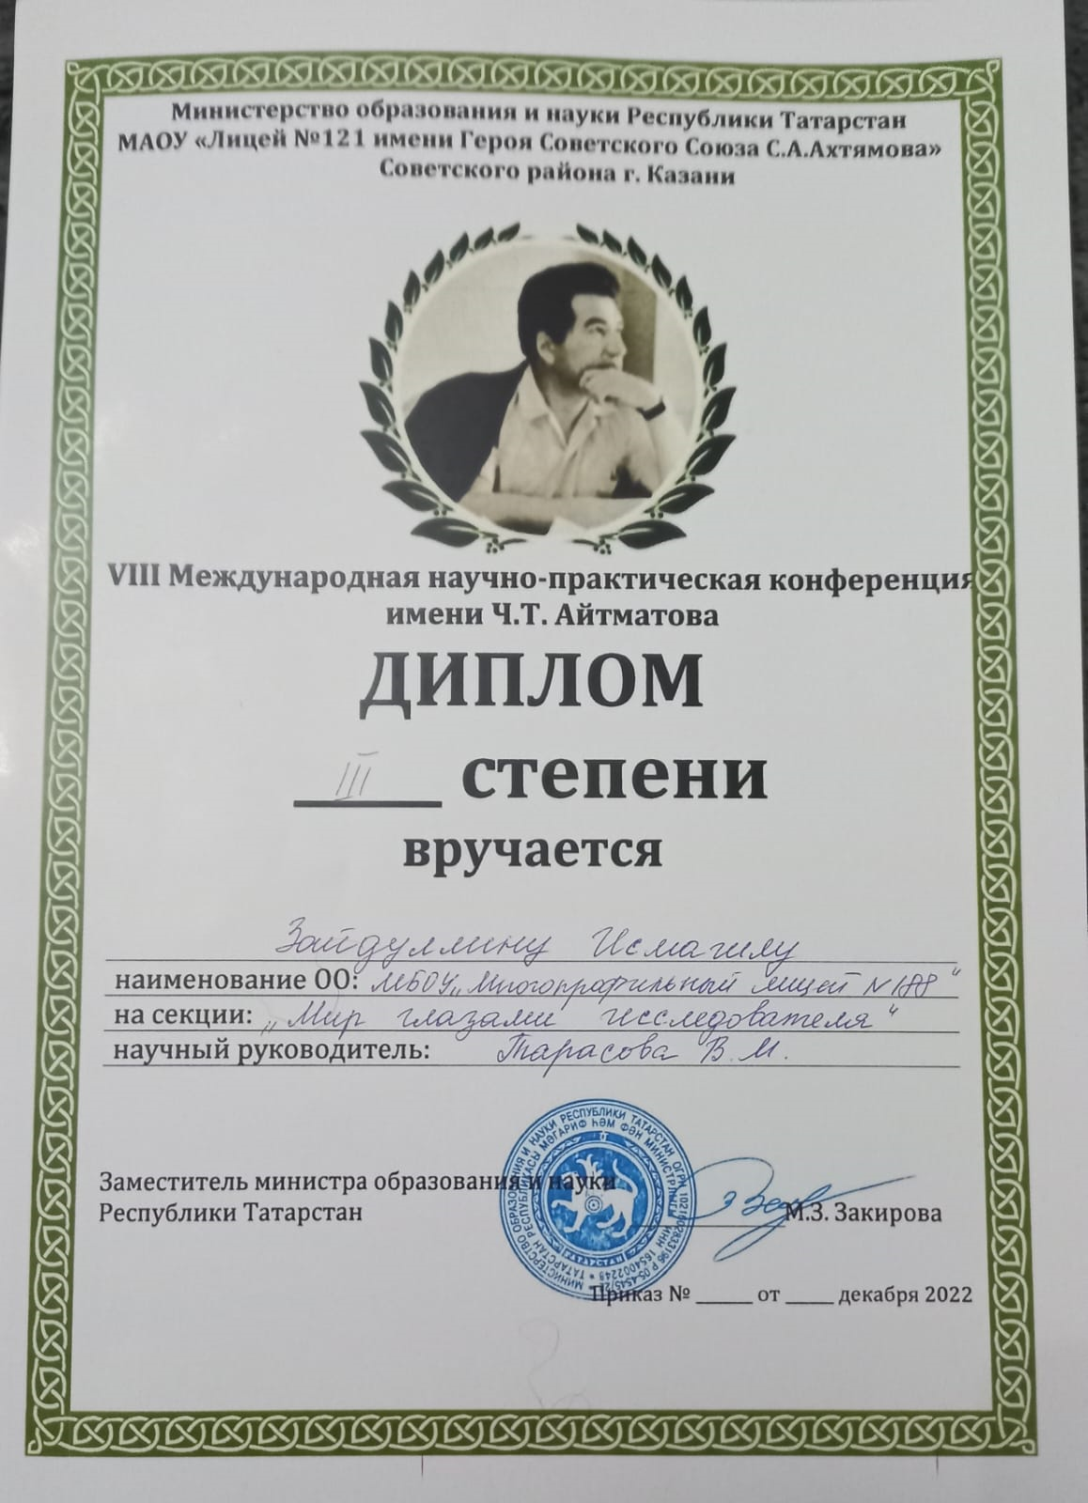
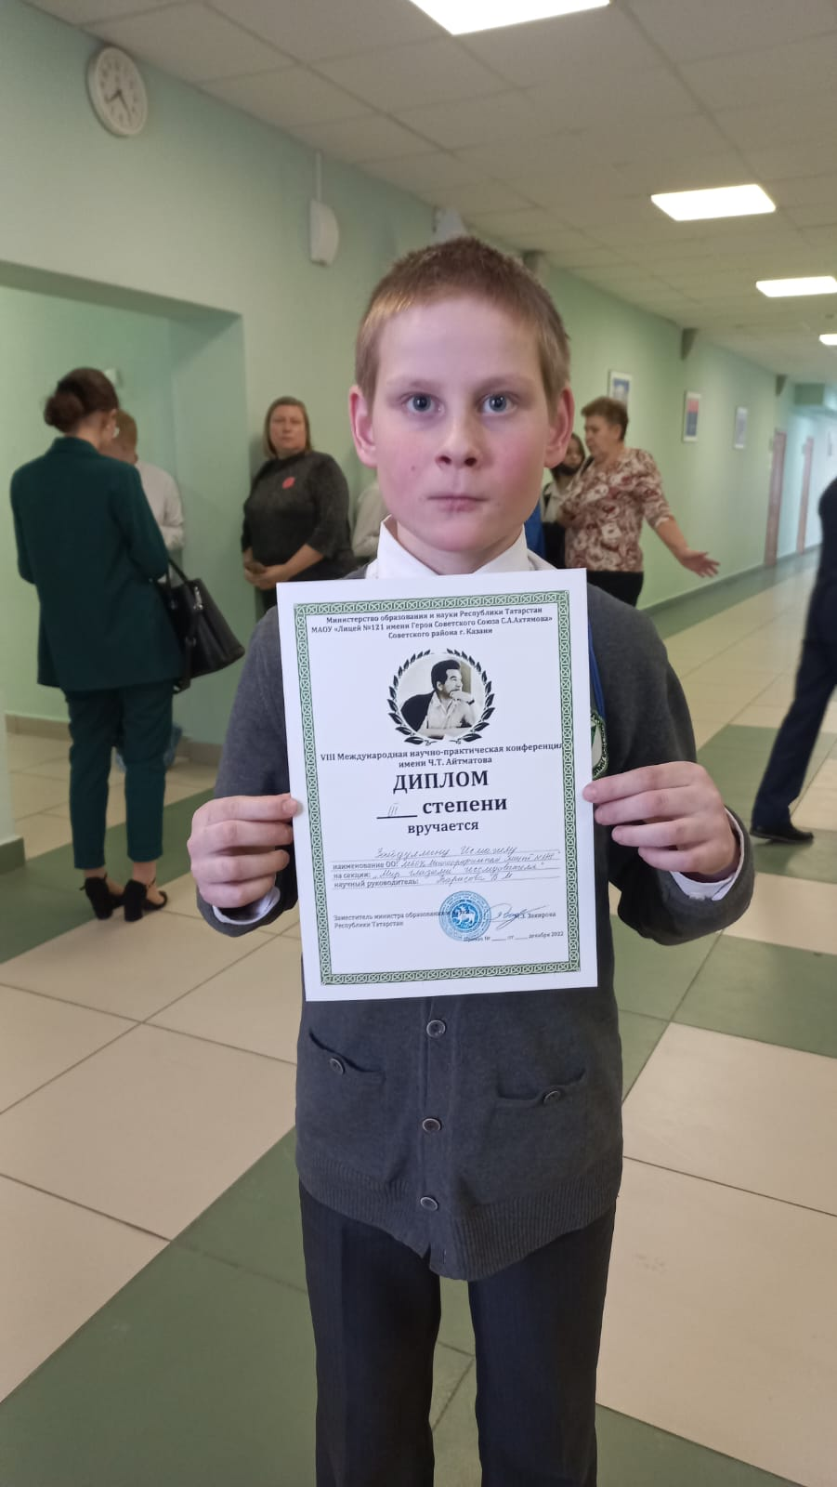
5. Проектно-исследовательская деятельность- это способ организации творческой деятельности учащихся по решению новых для них задач.
Цель технологии - стимулировать интерес учащихся к определенным проблемам, предполагающим владение определенной суммой знаний и через проектную деятельность решение этих проблем, умение практически применять полученные знания.
Формы организации работы:
Урок-исследование;
Урок-лаборатория;
Урок-защита исследовательских проектов;
Урок изобретательства;
Урок открытых мыслей и др.

Slide 20

6. Кейс-технологии
Кейс - описание конкретной реальной ситуации, подготовленной по определённому формату и предназначенной для обучения учащихся анализу разных видов информации, ее обобщению, навыкам формулирования проблемы и выработки возможных вариантов ее решения в соответствии с установленным критериями.
Кейс-технология – это обучение действием.
Ситуация: На прием в генетическую консультацию пришла молодая семейная пара. Они планируют рождение детей, но хотят убедиться в том, что их дети не будут иметь некое генетическое заболевание, которое встречается в семье одного их супругов.

Slide 21
Кейс-стадии:
1 шаг: сформулируйте конкретную проблему и запишите ее.
2 шаг: выявите и запишите основные причины ее возникновения.
3 шаг: проблема перефразируется в цель.
4 шаг: причины становятся задачами.
5 шаг: для каждого задания определяется комплекс мероприятий-шагов по ее решению, назначаются ответственные, которые подбирают команду для реализации мероприятий.
6 шаг: Ответственные определяют необходимые ресурсы и время для выполнения мероприятия.
7 шаг: для каждого блока задач определяется конкретный продукт и критерии эффективности решения задачи.

Slide 22
Кейс-стадии:
1 шаг: сформулируйте конкретную проблему и запишите ее. Какова вероятность рождения больных детей?
2 шаг: выявите и запишите основные причины ее возникновения. В семье есть проявление этой болезни.
3 шаг: проблема перефразируется в цель. Определить вероятность рождения больного ребенка.
4 шаг: причины становятся задачами. Выявить больных родственников, их место в родословной.
5 шаг: для каждого задания определяется комплекс мероприятий-шагов по ее решению, назначаются ответственные, которые подбирают команду для реализации мероприятий. Вопросы к семейной паре, определение элементов родословной.
6 шаг: Ответственные определяют необходимые ресурсы и время для выполнения мероприятия. Построение генеалогического дерева.
7 шаг: для каждого блока задач определяется конкретный продукт и критерии эффективности решения задачи. Анализ родословной, определение вероятности, результаты.

Slide 23
Основные умения ЕНГ
ОБЪЯСНЯТЬ
АНАЛИЗИРОВАТЬ
ИССЛЕДОВАТЬ
РЕАЛЬНАЯ ЖИЗНЕННАЯ СИТУАЦИЯ

Slide 24
Заключение
Как показывает опыт педагогической деятельности, обучающиеся могут знать суть вопроса, но не всегда могут поделиться своими знаниями, т. е. их коммуникативная компетентность не сформирована полностью.
С одной стороны, хорошо известно, что глубокое, основательное понимание предмета формируется тогда, когда ты можешь донести очень сложную информацию доступным собеседнику языком.
С другой стороны, при решении заданий обучающемуся приходится все чаще опираться на свой жизненный опыт, привлекать знания, полученные на других предметах естественно-научного цикла, уметь высказывать предположения, принимать решения или отвергать их.

Slide 25
Спасибо за внимание!

